Slide 1

Chào mừng thầy cô và các em tham gia tiết học Địa lí 9

Slide 2
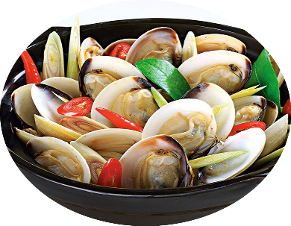
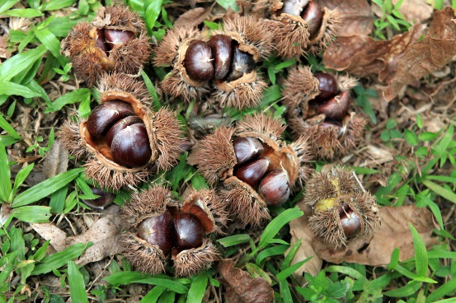
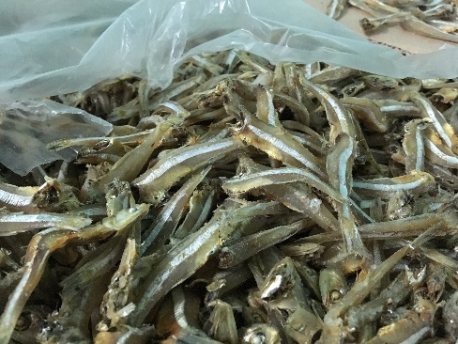
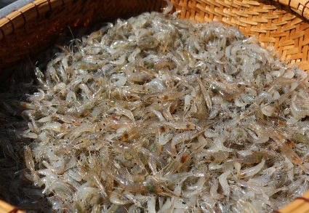
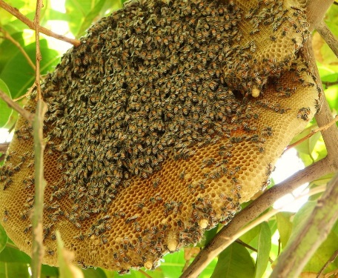
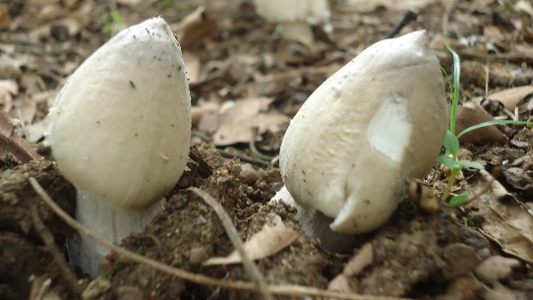
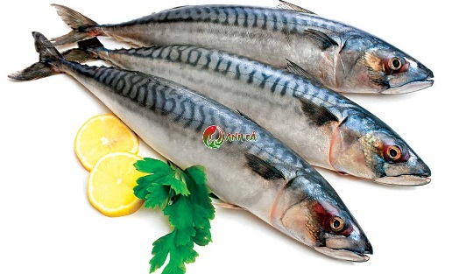

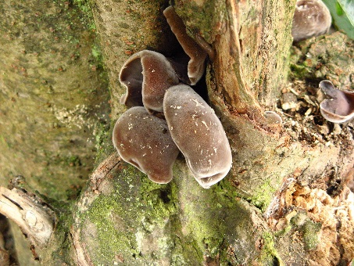
CHÚNG EM LÀ CHUYÊN GIA
Quan sát các hình và cho biết, tên từng loại sản phẩm của ngành nông nghiệp.
Ngoài các sản phẩm mà cô giới thiệu, hãy kể tên các sản phẩm khác mà em biết.
Những sản phẩm trên liên quan đến nhóm ngành nào.

Slide 3
THỦY SẢN
LÂM NGHIỆP
BÀI 5
&
Tiết…..

Slide 4

MỤC TIÊU
Phân tích được đặc điểm phân bố tài nguyên rừng và nguồn lợi thuỷ sản.
Trình bày được sự phát triển và phân bố lâm nghiệp, thuỷ sản.

Slide 5


BÀI 5: LÂM NGHIỆP VÀ THUỶ SẢN (Tiết )
1. LÂM NGHIỆP
Nghiên cứu nội dung mục a trang 131 – 132, mục Em có biết và bảng 5 SGK hãy hoàn thành phiếu học tập số 1
PHIẾU HỌC TẬP SỐ 1 - TÀI NGUYÊN RỪNG
Tiêu chí |  | Thông tin
Vai trò
Diện tích -Tỉ lệ che phủ
Tỉ lệ rừng tự nhiên
Tỉ lệ rừng trồng
Phân loại | - Phòng hộ | - Tỉ lệ: - Vai trò: - Phân bố:
 | - Sản xuất | - Tỉ lệ: - Vai trò: - Phân bố:
 | - Đặc dụng | - Tỉ lệ: - Vai trò: - Phân bố:
3 phút viết cá nhân
2 phút trao đổi nhóm
1 phút trình bày trước lớp

Slide 6
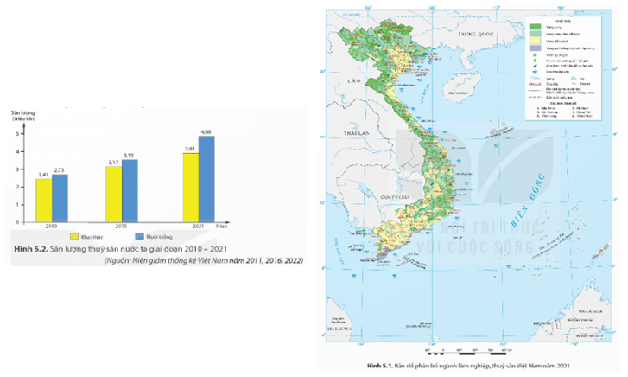
BÀI 5: LÂM NGHIỆP VÀ THUỶ SẢN (Tiết )
1. LÂM NGHIỆP
PHIẾU HỌC TẬP SỐ 1 - TÀI NGUYÊN RỪNG
Tiêu chí |  | Thông tin
Vai trò
Diện tích - Tỉ lệ che phủ
Tỉ lệ rừng tự nhiên
Tỉ lệ rừng trồng
Phân loại | - Phòng hộ
 | - Sản xuất
 | - Đặc dụng
Tài nguyên rừng đóng vai trò quan trọng đối với nước ta.
14,7 triệu ha - 42%
69,1%
30,9%
- Tỉ lệ: 32%
- Vai trò: Chống xói mòn, sạt lở, cân bằng HST
- Phân bố: Đầu nguồn, ven biển
- Tỉ lệ: 53%
- Vai trò: Cung cấp nguyên liệu, lâm sản, việc làm
- Phân bố: Vùng thấp, trung du
- Tỉ lệ: 15%
- Vai trò: Giữ nguồn gen, nghiên cứu
- Phân bố: Vùng núi cao, VQG, khu BTTN

Slide 7

BÀI 5: LÂM NGHIỆP VÀ THUỶ SẢN (Tiết )
1. LÂM NGHIỆP
Đọc thông tin mục b trang 132 và quan sát hình 5.1
TRAO ĐỔI CẶP ĐÔI
Đóng góp của lâm nghiệp trong toàn ngành nông, lâm, thuỷ sản? Ngành lâm nghiệp có các hoạt động nào? Các sản phẩm của ngành lâm nghiệp là gì?

Slide 8
BÀI 5: LÂM NGHIỆP VÀ THUỶ SẢN (Tiết )
1. LÂM NGHIỆP
Sự phát triển và phân bố của ngành lâm nghiệp
- Tốc độ tăng trưởng: 3,88% (2021)
- Giá trị sản xuất: 3% toàn ngành Nông – lâm – thuỷ sản.
- Các ngành:
+ Khai thác, chế biến lâm sản: Sản lượng khai thác ngày càng tăng: 18 triệu m³(2021), lớn nhất: Bắc Trung Bộ, Duyên hải miền Trung, Trung du và miền núi Bắc Bộ. Công nghiệp chế biến gỗ và lâm sản phát triển.
+ Trồng rừng, khoanh nuôi và bảo vệ rừng: Diện tích rừng trồng mới ngày càng mở rộng, năm 2021 đạt khoảng 290 nghìn ha, rừng sản xuất được trồng mới nhiều nhất (chiếm gần 97% tổng diện tích rừng trồng mới). Khoanh nuôi và bảo vệ rừng ngày càng được đẩy mạnh.

Slide 9
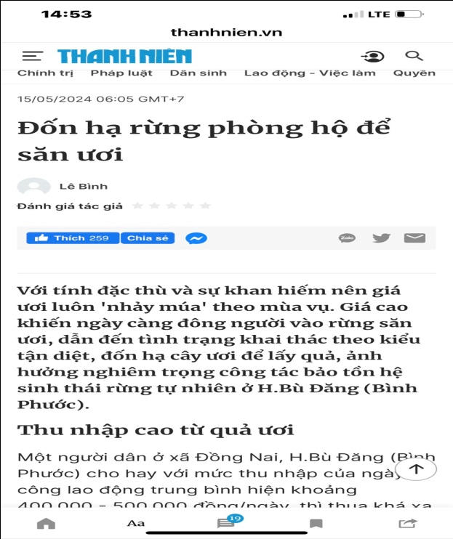
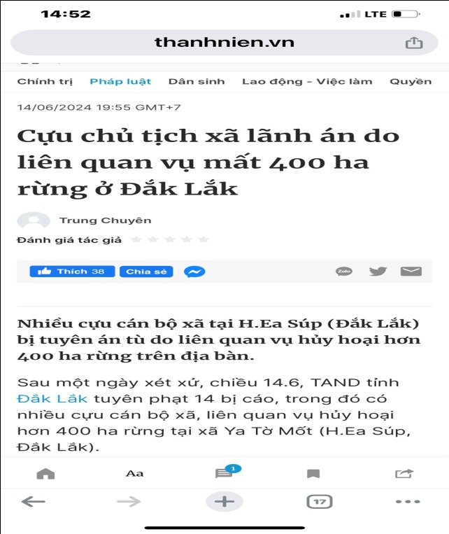
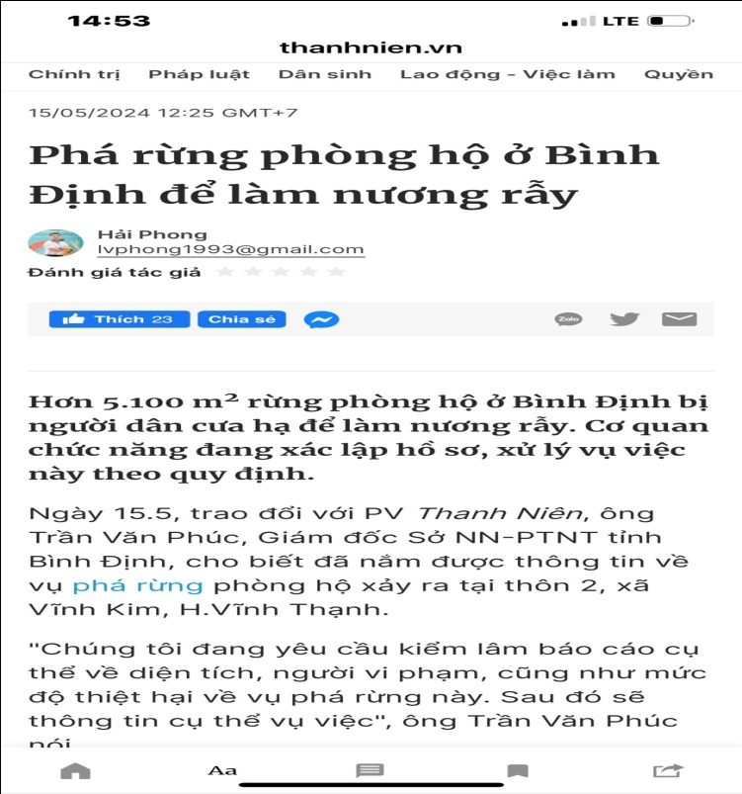
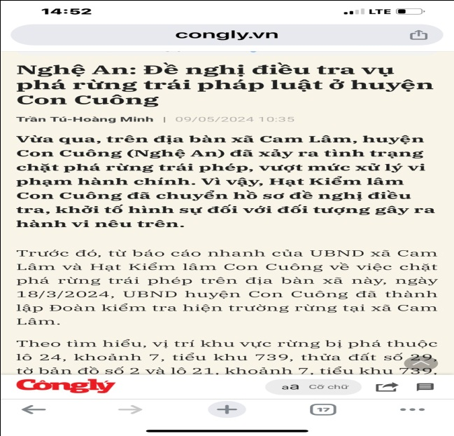

Trước hiện trạng rừng như thế, chúng ta cần giải quyết như thế nào?

Slide 10
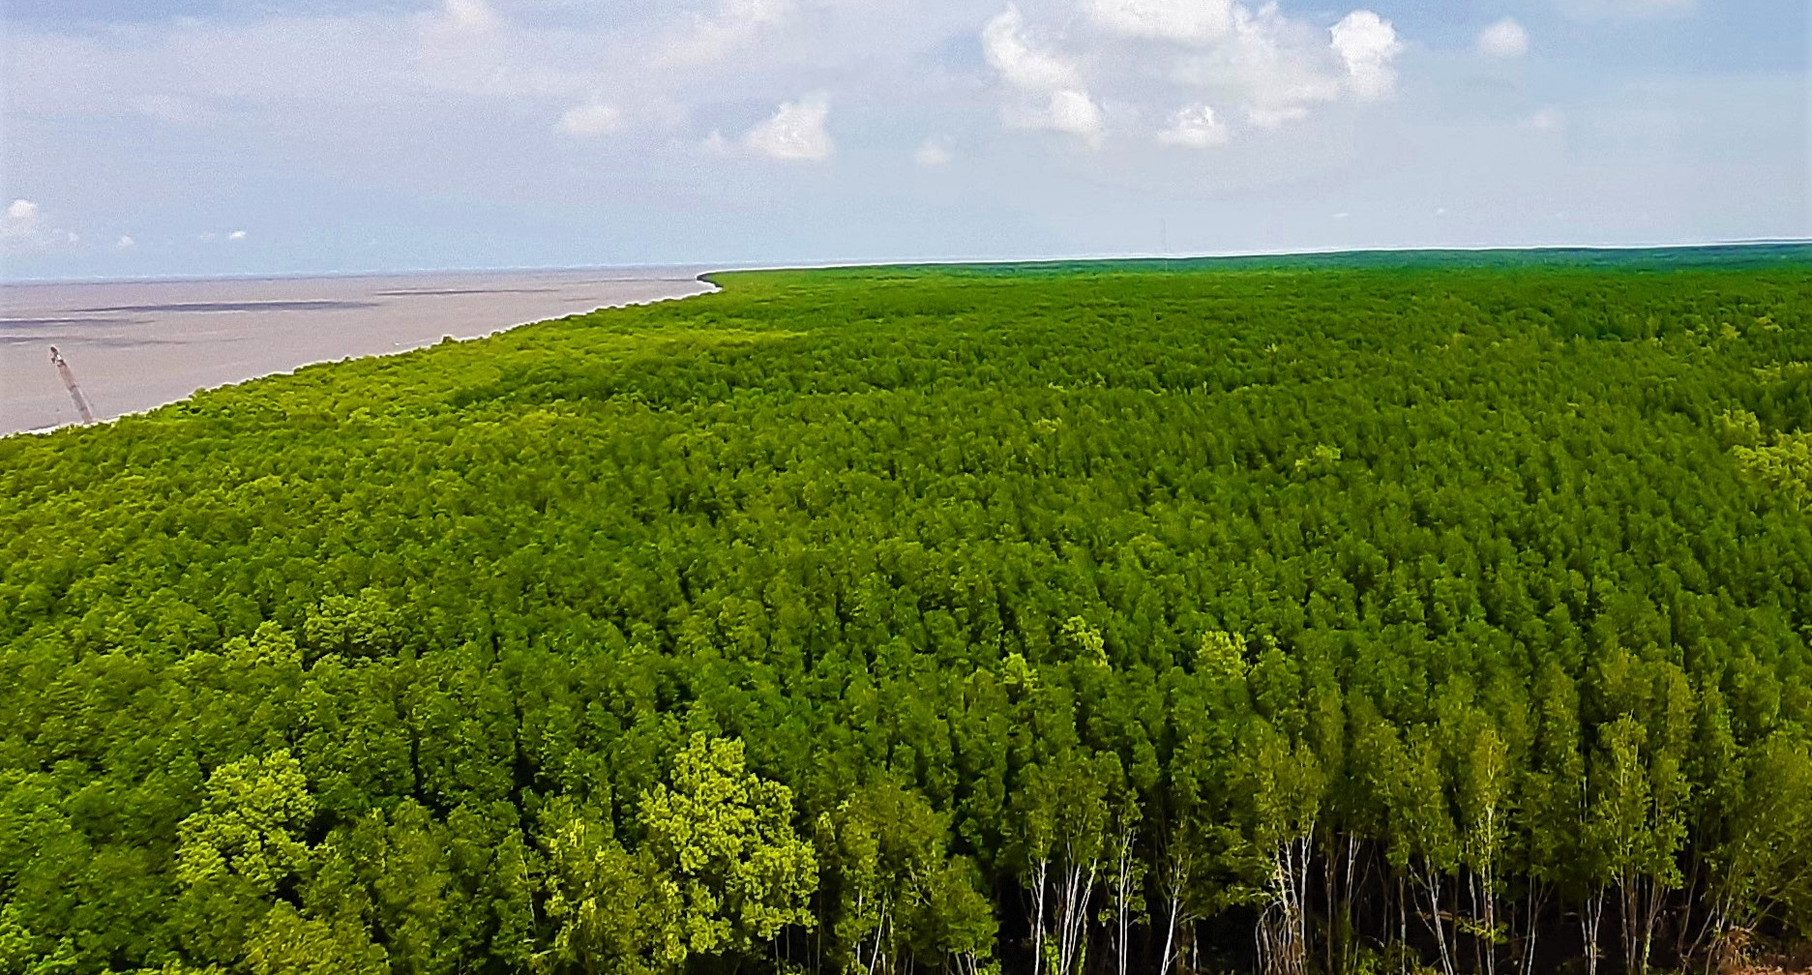
Rừng phòng hộ ven biển có ý nghĩa cực kì quan trọng

Slide 11
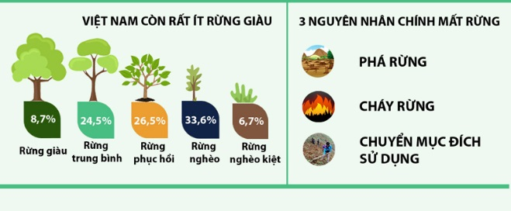




EM CÓ BIẾT?
Em có thể làm gì?
Notes:
Ngăn chặn hành vi phá rừng, đốt rừng
Đẩy mạnh trồng và bảo vệ cây xanh

Slide 12
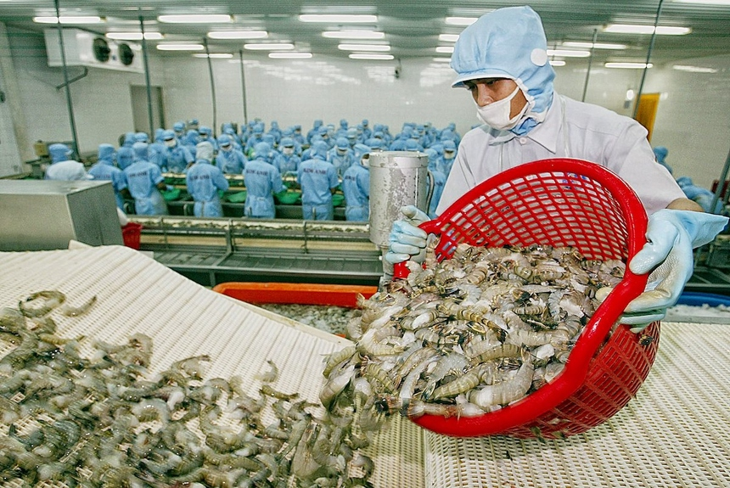
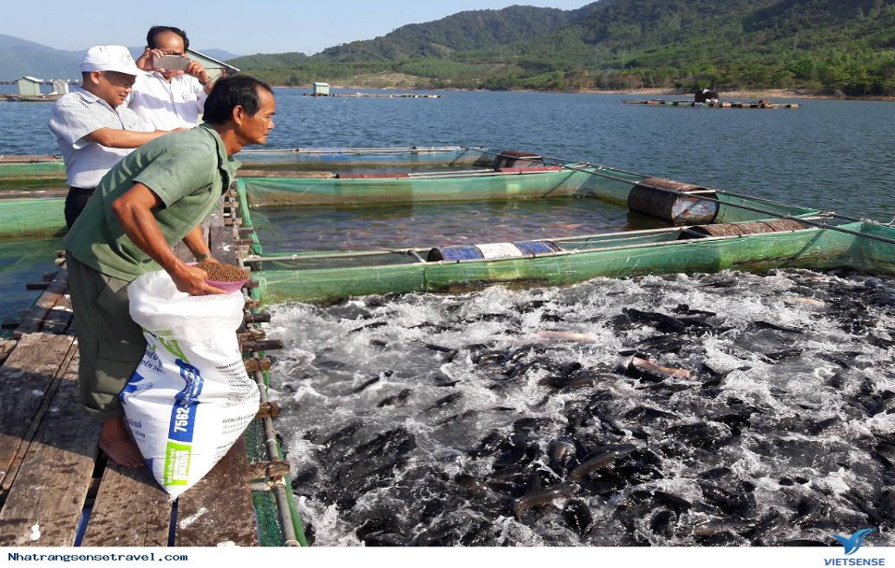

2. THỦY SẢN
Notes:
12

Slide 13
BÀI 5:
LÂM NGHIỆP VÀ THỦY SẢN
1
LÂM NGHIỆP
2
THỦY SẢN
a. Nguồn lợi thủy sản
b. Sự phát triển và phân bố của ngành thủy sản

Slide 14
BÀI 5. LÂM NGHIỆP VÀ THỦY SẢN
2. THỦY SẢN
a. Đặc điểm phân bố nguồn lợi thủy sản
HĐ cặp đôi
Quan sát H5.1/ Tr133, kết hợp đọc thông tin mục 2.a
em hãy hoàn thành phiếu học tập sau:
Đặc điểm phân bố nguồn lợi thủy sản
Đặc điểm
Ngư trường trọng điểm
Hiện trạng

Slide 15
2.THỦY SẢN
a. Đặc điểm phân bố nguồn lợi thủy sản
Đặc điểm phân bố nguồn lợi thủy sản
Đặc điểm
Ngư trường trọng điểm
Hiện trạng
-Phong phú: thuỷ sản nước ngọt và nước mặn .
+ 544 loài cá nước ngọt, nhiều loài có giá trị kinh tế cao. +Vùng biển có hơn 2.000 loài cá, hàng trăm loài tôm, mực…
Hải Phòng-Quảng Ninh; QĐ Hoàng Sa và QĐ Trường Sa;
Ninh Thuận-Bình Thuận -Bà Rịa -Vũng Tàu;
Cà Mau-Kiên Giang.
+Tổng trữ lượng hải sản khoảng 4 triệu tấn, cho phép khai thác trung bình khoảng 1,5 triệu tấn mỗi năm.
+Nguồn lợi thuỷ sản nội địa và ven bờ biển của nước ta đang bị suy giảm do khai thác quá mức.

Slide 16
2. THỦY SẢN
Đặc điểm phân bố
nguồn lợi thủy sản
Quảng Ninh
Hải Phòng
Hoàng Sa
Xác định trên bản đồ 4 ngư trường trọng điểm của nước ta từ Nam ra Bắc?
Ninh Thuận
Bình Thuận
Bà Rịa-Vũng Tàu
Kiên Giang
Trường Sa
Cà Mau

Slide 17
BÀI 5. LÂM NGHIỆP VÀ THỦY SẢN
2. THỦY SẢN
b. Sự phát triển và phân bố của ngành thuỷ sản
HĐ Nhóm
Đọc thông tin mục 2.b, Quan sát H5.1, 5.2/Tr133,134 hãy hoàn thành PHT sau:
TÌNH HÌNH PHÁT TRIỂN VÀ PHÂN BỐ NGÀNH THỦY SẢN
Hiện trạng
Khai thác thủy sản
Nuôi trồng thủy sản
Xu hướng phát triển

Slide 18
TÌNH HÌNH PHÁT TRIỂN VÀ PHÂN BỐ NGÀNH THỦY SẢN
Hiện trạng
Khai thác thủy sản
Nuôi trồng thủy sản
Xu hướng phát triển
-Tốc độ tăng trưởng 1,7%(2021). Giá trị sản xuất 26%.
-Sản lượng nuôi trồng cao hơn sản lượng khai thác, chiếm khoảng 55% (2021). Xuất khẩu: Hoa Kỳ, Nhật Bản, EU...
-Tăng khá nhanh, đặc biệt là cá biển (chiếm 74,1% - 2021).
-Vùng Bắc Trung Bộ và Duyên hải miền Trung có sản lượng thuỷ sản khai thác cao nhất cả nước (chiếm 44,6%).
-Phát triển nhanh, chủ yếu là nuôi tôm và cá. Đồng bằng sông Cửu Long có sản lượng nuôi trồng lớn nhất (chiếm 69,5%- 2021).
-Khai thác xa bờ được đẩy mạnh, trang thiết bị được đầu tư hiện đại.
-Nuôi trồng thuỷ sản ứng dụng công nghệ cao, nuôi hữu cơ, đáp ứng yêu cầu về an toàn thực phẩm, truy xuất nguồn gốc và các tiêu chuẩn quốc tế.

Slide 19
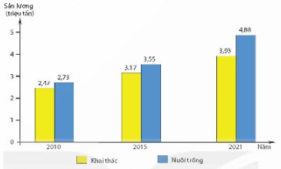
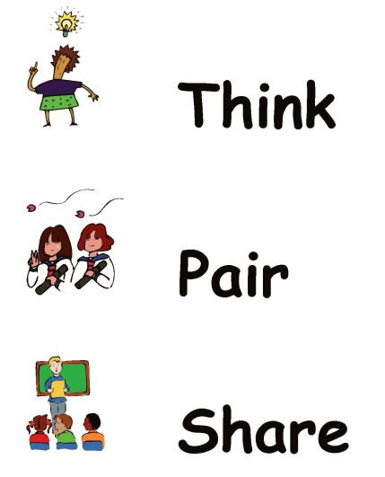
Tại sao ngành nuôi trồng lại phát triển mạnh hơn đánh bắt?
1 phút suy nghĩ cá nhân
1 phút chia sẻ với bạn bên cạnh
1 phút trình bày ý kiến trước lớp
Hình 5.2. Sản lượng thuỷ sản nước ta giai đoạn 2010 - 2021 (Nguồn: Niên giám thống kê Việt Nam năm 2011, 2016, 2022)

Slide 20






Tại sao ngành nuôi trồng lại phát triển mạnh hơn đánh bắt?
Dân đông – thị trường lớn
Tự nhiên
Hình 5.2. Sản lượng thuỷ sản nước ta giai đoạn 2010 - 2021 (Nguồn: Niên giám thống kê Việt Nam năm 2011, 2016, 2022)
Suy giảm
CN chế biến
Xuất khẩu

Slide 21
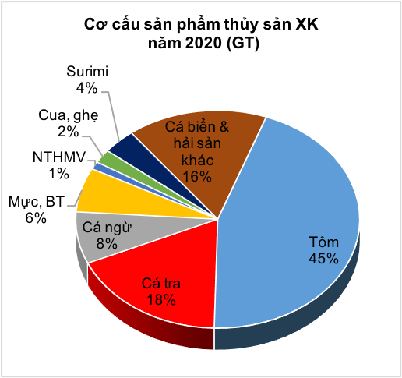
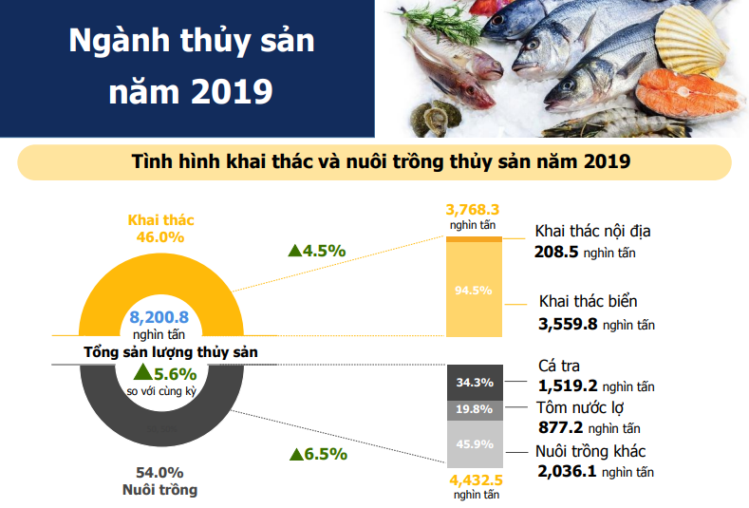
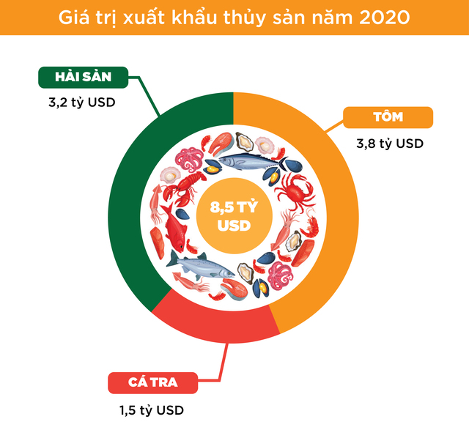
Ngành nuôi trồng phát triển mạnh hơn đánh bắt

Slide 22
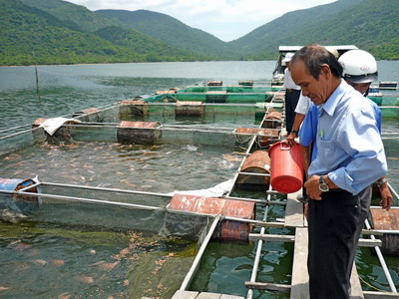
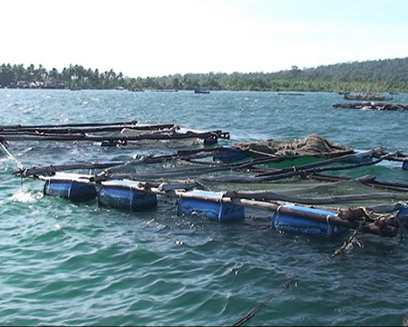
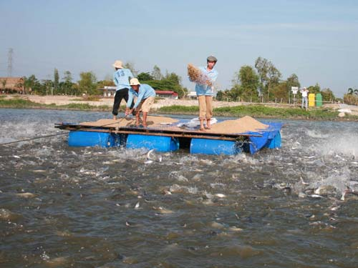
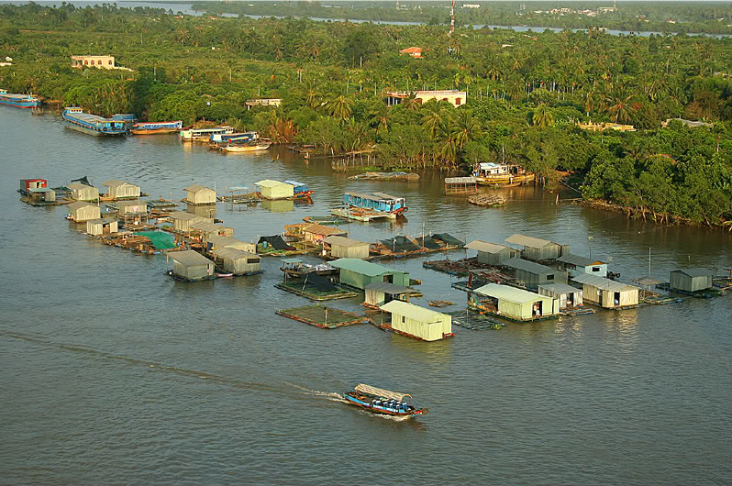
Nuôi trồng

Slide 23
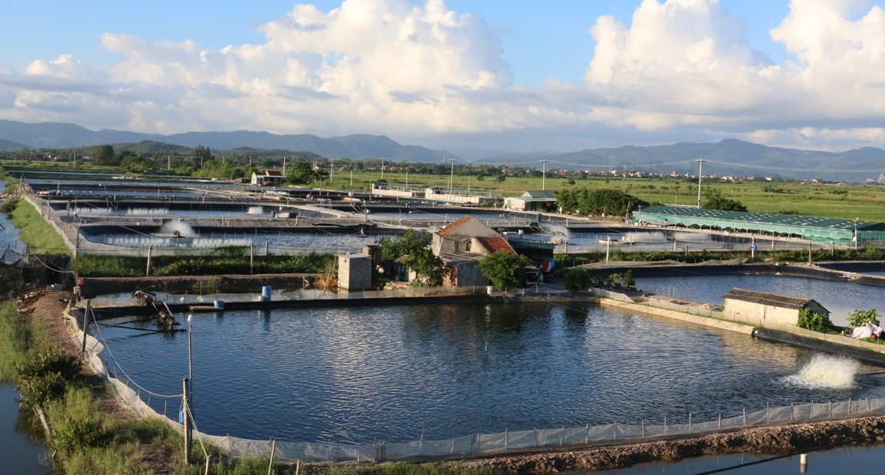
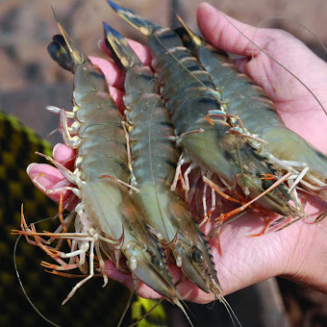
Khu vực nuôi tôm

Slide 24
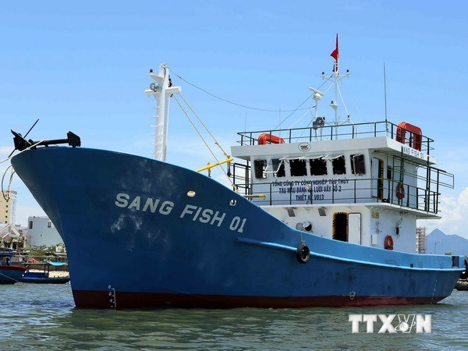

Slide 25
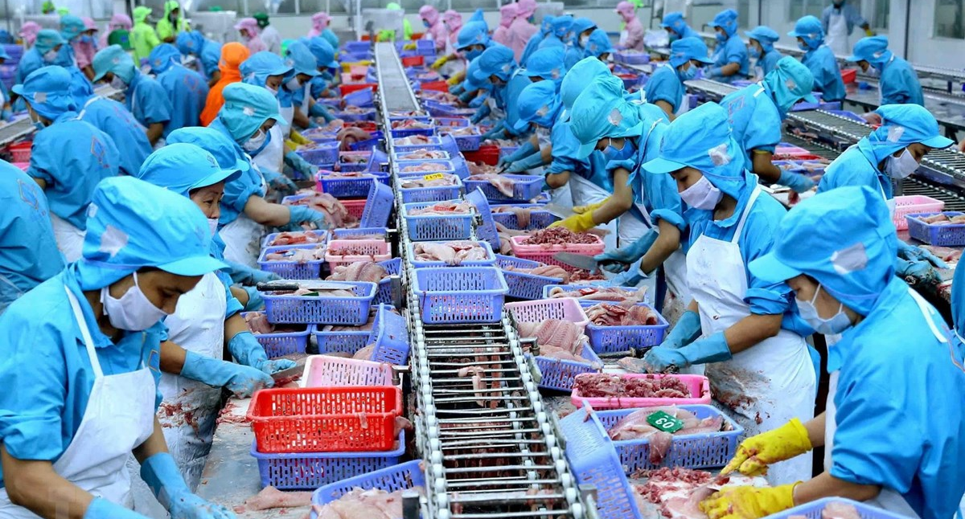
Chế biến thủy sản

Slide 26
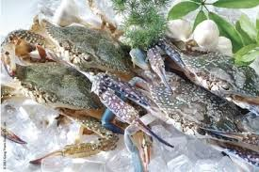
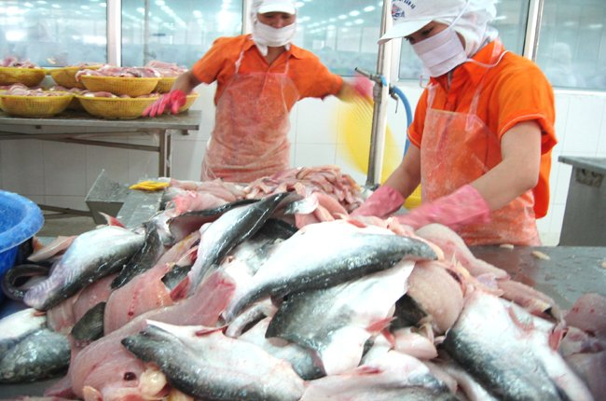
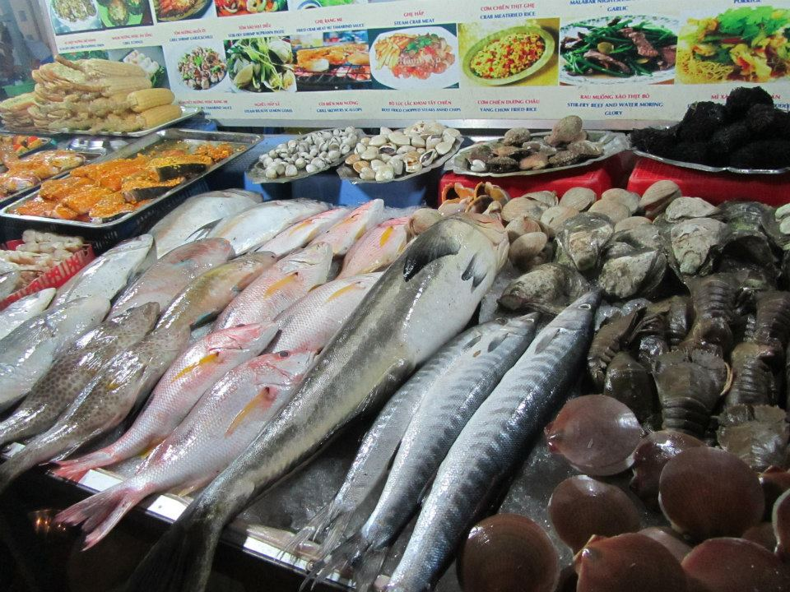
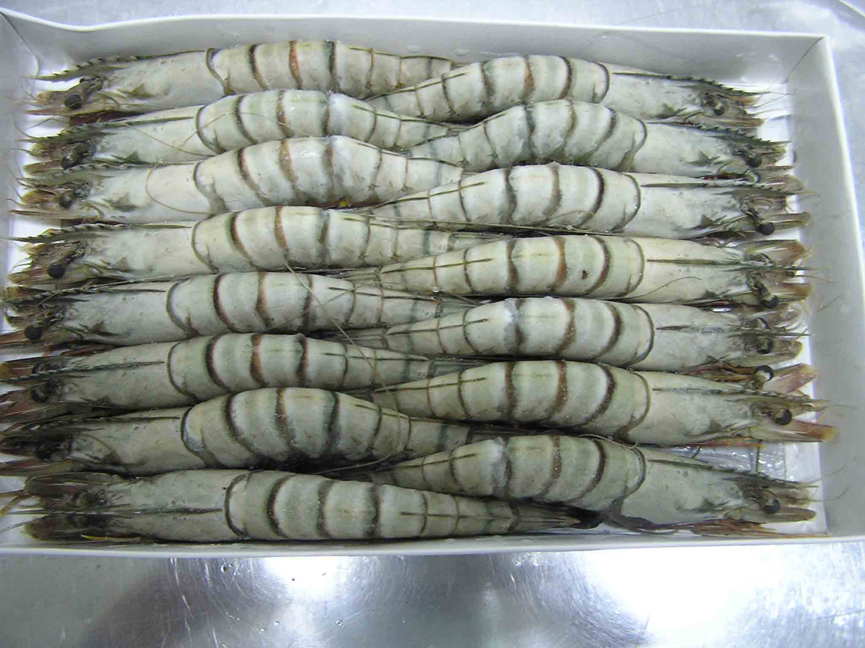
Các mặt hàng xuất khẩu thủy sản của nước ta

Slide 27
TRÒ CHƠI VÒNG QUAY MAY MẮN

Slide 28





VÒNG QUAY
MAY MẮN
80
90
1
2
3
70
10
Thêm lượt
80
4
5
6
60
70
7
QUAY

Slide 29





Câu 1: Vai trò của rừng sản xuất là
A. cung cấp gỗ, củi và nguyên liệu giấy.
B. tạo ra nguồn hàng xuất khẩu chủ lực.
C. thúc đẩy sự chuyển dịch cơ cấu kinh tế.
D. đóng góp tỉ trọng rất lớn trong cơ cấu GDP.
QUAY VỀ

Slide 30


Câu 2: Các vườn quốc gia như Cúc Phương, Bạch Mã, Nam Cát Tiên thuộc loại rừng nào?
A. Rừng phòng hộ.
B. Rừng đặc dụng.
C. Rừng khoanh nuôi.
D. Rừng sản xuất.
QUAY VỀ

Slide 31
Câu 3: Vai trò quan trọng nhất của rừng đầu nguồn là
A. Điều hoà nguồn nước, hạn chế lũ lụt
B. Điều hoà khí hậu, chăn gió bão
C. Cung cấp gỗ và lâm sản quí
D. Bảo tồn sự đa dạng sinh học.
QUAY VỀ

Slide 32
Câu 4: Vai trò quan trọng nhất của rừng đặc dụng là
A. Phát triển du lịch sinh thái.
B. Bảo vệ môi trường
C. Bảo vệ sự đa dạng sinh học
D. Cung cấp gỗ cho công nghiệp
QUAY VỀ

Slide 33
Câu 5: Loại rừng nào có diện tích lớn nhất nước ta hiện nay?
A. Rừng sản xuất
B. Rừng phòng hộ
C. Rừng trồng.
D. Rừng đặc dụng
QUAY VỀ

Slide 34
Câu 6: Loại rừng nào sau đây không xếp vào rừng phòng hộ?
A. Rừng đầu nguồn các sông.
B. Rừng chắn cát ven biển
C. Rừng ngập mặn ven biển
D. Vườn quốc gia.
QUAY VỀ

Slide 35
Câu 7:Ở nước ta gỗ được khai thác ở rừng nào?
A. Rừng phòng hộ
B. Rừng sản xuất
C. Rừng tự nhiên
D. Rừng đặc dụng
QUAY VỀ

Slide 36

Nhiệm vụ 2. THẢO LUẬN NHÓM ĐÔI (5P) DỰA VÀO H5.2 TRANG 134 SGK HÃY
1. Tính cơ cấu sản lượng thủy sản phân theo khai thác và nuôi trồng của nước ta giai đoạn 2010 - 2021
2. Nhận xét sự thay đổi cơ cấu sản lượng thủy sản của nước ta giai đoạn 2010-2021.

Slide 37
THẢO LUẬN NHÓM ĐÔI
1. Tính cơ cấu sản lượng thủy sản phân theo khai thác và nuôi trồng của nước ta giai đoạn 2010 – 2021
Hướng dẫn
Tỉ trọng sản lượng TS Khai thác = Sản lượng TS khai thác thực/ Tổng sản lượng TS trong năm *100 ( ĐV %)
Tỉ trọng sản lượng TS nuôi trồng = Sản lượng TS nuôi trồng thực/ Tổng sản lượng TS trong năm *100 ( ĐV %)
Hình 5.2. Sản lượng thuỷ sản nước ta giai đoạn 2010 - 2021

Slide 38
Bảng cơ cấu sản lượng thủy sản nước ta giai đoạn 2010 - 2021 ( %)
Tỉ trọng SL Năm | 2010 | 2015 | 2021
Thủy sản khai thác
Thủy sản nuôi trồng
45,7
44,6
47,2
52,5
52,8
55,4

Slide 39
THẢO LUẬN NHÓM (5P) DỰA VÀO H5.2 HÃY
2 . Nhận xét sự thay đổi cơ cấu sản lượng thủy sản của nước ta giai đoạn 2010-2021.
Hướng dẫn
Bảng cơ cấu sản lượng thủy sản nước ta giai đoạn 2010 - 2021 ( %)
Năm Tỉ trọng sản lượng _ | 2010 | 2015 | 2021
Thuỷ sản khai thác | 47,5 | 47,2 | 44,6
Thuỷ sản nuôi trồng | 52,5 | 52,8 | 55,4
Sản lượng thuỷ sản khai thác tăng hay giảm, bao nhiêu triệu tấn?
Sản lượng nuôi trồng tăng hay giảm, bao nhiêu triệu tấn?

Slide 40
2. Nhận xét sự thay đổi cơ cấu sản lượng thủy sản của nước ta giai đoạn 2010-2021.
Trả lời
Nhận xét :
Tỉ trọng sản lượng thủy sản khai thác giảm nhẹ từ 45,7% (2010) xuống 44,6% ( 2021), năm 2015 tăng lên 47,2%
Tỉ trọng sản lượng thủy sản nuôi trồng ngày càng tăng ( năm 2010 từ 52,5 % đến năm 2021 tăng lên 55,4 %)

Slide 41





Vận dụng sáng tạo!
Liên hệ kiến thức đã học để tìm hiểu về một số mô hình nuôi trồng thủy sản công nghệ cao ở nước ta.

Slide 42
GV: giao nhiệm vụ cho HS về tìm hiểu trên INTERNET báo cáo ở tiết học sau
GV : Nhắc nhở HS về học bài làm bài tập và đọc trước nội dung kiến thức Bài 6

Slide 43
THE END

